Slide 1
查找算法-二分查找法
主讲教师：晁晓菲
西北农林科技大学·信息工程学院
Notes:
我所讲授的课程是《大学计算机基础》 ，这门课程是面向全校各专业大一学生开设的计算机入门课程。

Slide 2

热身
“购物街”视频
如果是你，你会怎么猜？

Slide 3

目标
掌握二分查找法的基本思想
能够应用二分查找法解决生活实例。

Slide 4
二分查找算法简介
1.二分查找算法是适用于有序序列的高效率的查找算法。
2. 它充分利用了元素间的次序关系，采用分治策略，不断将待查找区域折半，直到找到待查找元素或者查找表为空为止。二分查找法又叫折半查找法

Slide 5
例题
例1. 假设给定有序表（8,17,25,44,68,77,98,100,115,125），分别完成查找K=77及K=78.
L(Left) | M (Middle) | R (Right)
查找区域最左边位置 | 查找区域中间位置 | 查找区域最右边位置

Slide 6
例题
[
]
找77
第一趟 | 查找表 | 8 | 17 | 25 | 44 | 68 | 77 | 98 | 100 | 115 | 125
 | 位置 | 1 | 2 | 3 | 4 | 5 | 6 | 7 | 8 | 9 | 10
68
1 | 2 | 3 | 4 | 5 | 6 | 7 | 8 | 9 | 10
L
M
R
68<77

Slide 7
例题
[
]
找77
第一趟 | 查找表 | 8 | 17 | 25 | 44 | 68 | 77 | 98 | 100 | 115 | 125
 | 位置 | 1 | 2 | 3 | 4 | 5 | 6 | 7 | 8 | 9 | 10
1 | 2 | 3 | 4 | 5 | 6 | 7 | 8 | 9 | 10
L
M
R
第二趟 | 查找表 | 8 | 17 | 25 | 44 | 68 | 77 | 98 | 100 | 115 | 125
 | 位置 | 1 | 2 | 3 | 4 | 5 | 6 | 7 | 8 | 9 | 10
[
100
]
6 | 7 | 8 | 9 | 10
L
M
R
100>77

Slide 8
例题
[
]
找77
第一趟 | 查找表 | 8 | 17 | 25 | 44 | 68 | 77 | 98 | 100 | 115 | 125
 | 位置 | 1 | 2 | 3 | 4 | 5 | 6 | 7 | 8 | 9 | 10
1 | 2 | 3 | 4 | 5 | 6 | 7 | 8 | 9 | 10
L
M
R
找到了！
第二趟 | 查找表 | 8 | 17 | 25 | 44 | 68 | 77 | 98 | 100 | 115 | 125
 | 位置 | 1 | 2 | 3 | 4 | 5 | 6 | 7 | 8 | 9 | 10
[
]
6 | 7 | 8 | 9 | 10
77=77
L
M
R
第三趟 | 查找表 | 8 | 17 | 25 | 44 | 68 | 77 | 98 | 100 | 115 | 125
 | 位置 | 1 | 2 | 3 | 4 | 5 | 6 | 7 | 8 | 9 | 10
[
]
77
6 | 7
M
R
L

Slide 9
例题
[
]
找78
第一趟 | 查找表 | 8 | 17 | 25 | 44 | 68 | 77 | 98 | 100 | 115 | 125
 | 位置 | 1 | 2 | 3 | 4 | 5 | 6 | 7 | 8 | 9 | 10
1 | 2 | 3 | 4 | 5 | 6 | 7 | 8 | 9 | 10
L
M
R
第二趟 | 查找表 | 8 | 17 | 25 | 44 | 68 | 77 | 98 | 100 | 115 | 125
 | 位置 | 1 | 2 | 3 | 4 | 5 | 6 | 7 | 8 | 9 | 10
]
[
77<78
6 | 7 | 8 | 9 | 10
L
M
R
[
]
第三趟 | 查找表 | 8 | 17 | 25 | 44 | 68 | 77 | 98 | 100 | 115 | 125
 | 位置 | 1 | 2 | 3 | 4 | 5 | 6 | 7 | 8 | 9 | 10
6 | 7
M
R
L

Slide 10
例题
[
]
找78
第四趟 | 查找表 | 8 | 17 | 25 | 44 | 68 | 77 | 98 | 100 | 115 | 125
 | 位置 | 1 | 2 | 3 | 4 | 5 | 6 | 7 | 8 | 9 | 10
7
L
M
R
98>78
第四趟 | 查找表 | 8 | 17 | 25 | 44 | 68 | 77 | 98 | 100 | 115 | 125
 | 位置 | 1 | 2 | 3 | 4 | 5 | 6 | 7 | 8 | 9 | 10
找不到！
R<L：查找范围为空！
R
L

Slide 11
二分查找算法基本思想
假设查找表中元素为升序
  1. 将待查元素K与查找列表中间位置元素进行比较，若相等，则查找成功，查找结束。
  2. 若K大于中间位置元素，则在查找表的后半部分（不含中间位置）以相同的方法查找。
  3. 若K小于中间位置元素，则在查找表的前半部分（不含中间位置）以相同的方法查找。
  每通过一次比较，待查找区间长度缩小一半，如此不断，直到找到K（查找成功）或待查找区间为空（查找失败）。

Slide 12
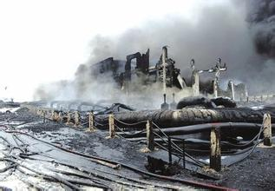
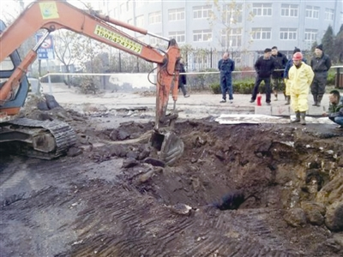
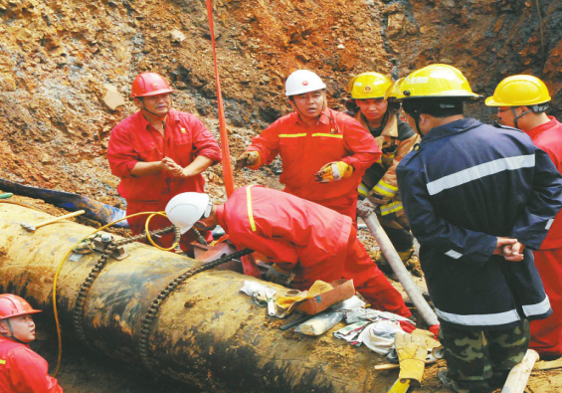
二分查找法的应用-拓展1
1.输油管、输气管、水管等故障检测
  案例1：输油管漏油点检测。中石化东黄输油管道发生石油泄漏事故，为了减少对环境的污染和中石化的损失，工人们需要尽快地找到漏油点，请大家互相讨论为这些工人师傅们支招吧。
http://www.wzrb.com.cn/article512378show.html
http://m.e23.cn/index.php?m=wap&a=show&catid=9628&id=1984728
http://www.southcn.com/nfdaily/international/content/2010-07/19/content_13898375_2.htm

Slide 13
二分查找法的应用-拓展1
1.输油管、输气管、水管等故障检测
  案例1：输油管漏油点检测。中石化东黄输油管道发生石油泄漏事故，为了减少对环境的污染和中石化的损失，工人们需要尽快地找到漏油点，请大家互相讨论为这些工人师傅们支招吧。
M
M
L
L
M
R
R

Slide 14

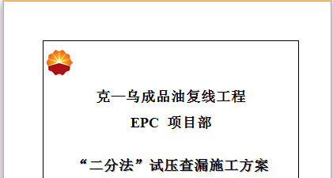
二分查找法的应用-拓展1

Slide 15
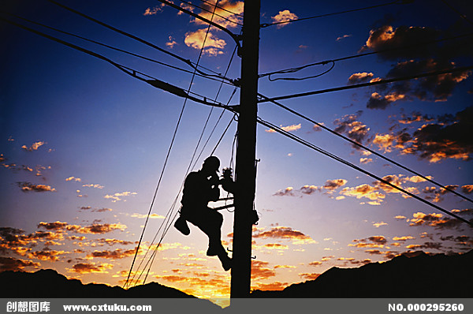

二分查找法的应用-拓展2
2. 电路、电话线等故障检测
  案例：杨凌区大寨镇到五泉镇之间的电话线路发生故障了，为了尽快恢复通讯，技术人员需要在这条长达10km（每隔50m一个电线杆）的电话线路中找到断点进行修复，请问这些技术人员如何能快速锁定断点所在大概位置。需要一个个电线杆来排查吗？

Slide 16
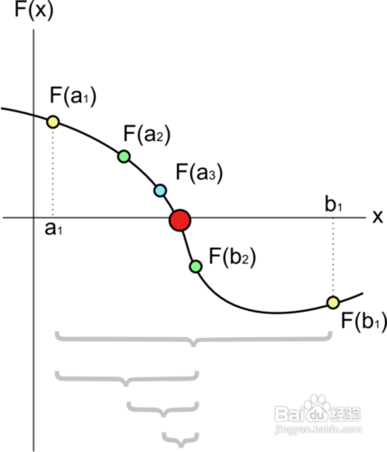
二分查找法的应用-拓展3
3. 用二分法求方程的近似解
  定区间，找中点，中值计算两边看。
  同号去，异号算，零点落在异号间。
  周而复始怎么办?精确度上来判断。
http://jingyan.baidu.com/article/597a06438def54312a524376.html

Slide 17
总结
二分法的实质：
  不断缩小查找范围，减少比较次数，提高查找效率。
  是计算机科学中分治思想的完美体现

Slide 18
总结
VS
二分查找算法
顺序查找算法
待查找序列需有序
比较次数少
查找效率高
待查找序列无需有序
比较次数多
查找效率低
二分查找法是适用于有序列表的高效查找算法
Notes:
根据应用场合选择正确的查找算法可以得到事半功倍的效果！

Slide 19

课外活动
同学之间互玩猜数字游戏，体会并熟练掌握二分查找法的规则
  猜数字游戏：猜一个1-100之间的数，需要告诉猜数字的人所猜的数字是：“大了”、“小了”、还是“对了”。
1-100之间的数字最多需要7次即可猜中，1-1000之间的数字最多需要增加3次即可猜中。那么1-1000000，采用二分查找法的话，最多需要几次猜中？
奖励
!
20
http://www.raincent.com/content-12-1895-1.html

Slide 20


